Slide 1
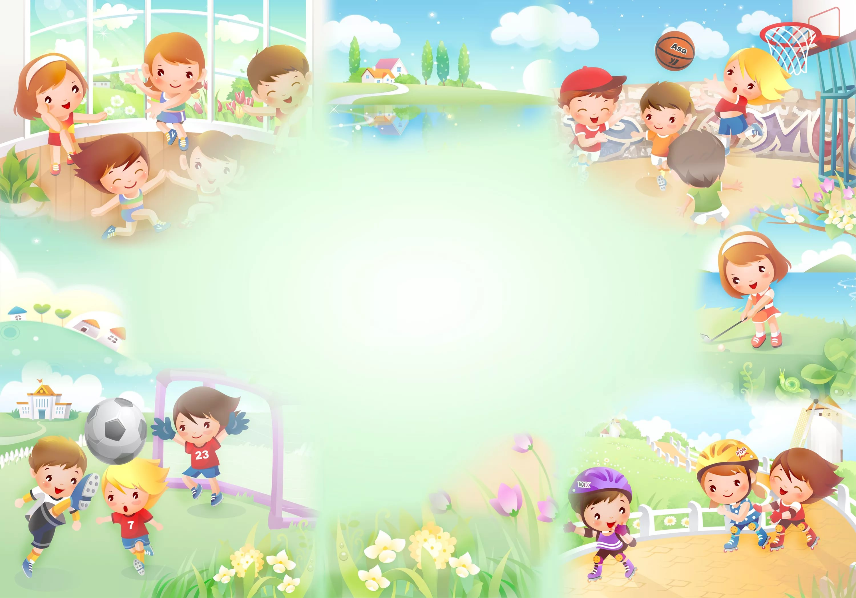
Муниципальное дошкольное образовательное учреждение «Детский сад № 141 общеразвивающего вида» г. Магнитогорска
« Развивающая предметно пространственная среда, способствующая оптимальной двигательной активности детей раннего возраста в соответствии с ФГОС»
Выполнили: Суняйкина О.Д.
Крюкова Ю.Д.

Slide 2

« Забота о здоровье – это важнейший труд воспитателя. От жизнерадостности, бодрости детей зависит их духовная жизнь, мировоззрение, умственное развитие, прочность знаний, вера в свои силы »
В. А. Сухомлинский

Slide 3
Организация уголка двигательной активности
В группе были созданы необходимые условия для двигательной активности детей в соответствии с ФГОС ДО.
Для выполнения этой задачи учитывались требования:
* трансформируемость;
* полифункциональность;
* вариативность;
* доступность;
* безопасность

Slide 4
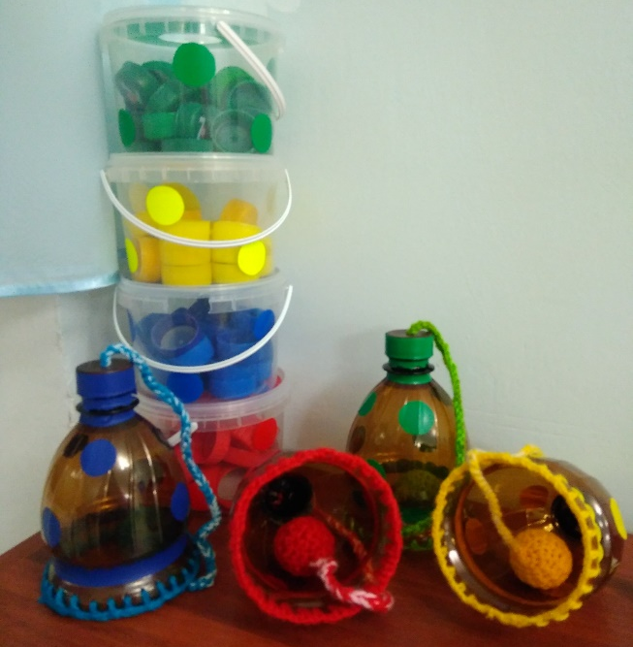
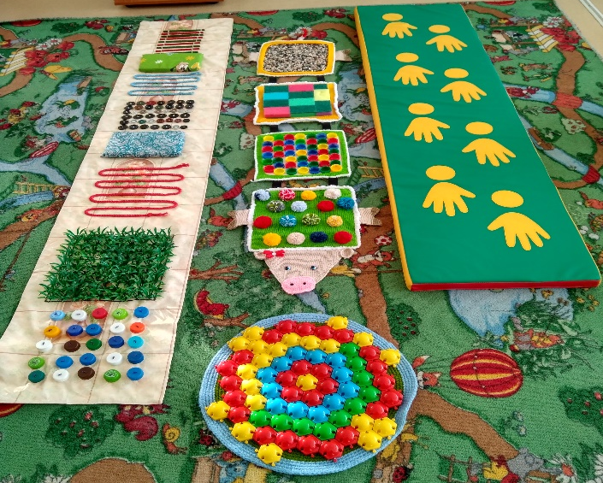
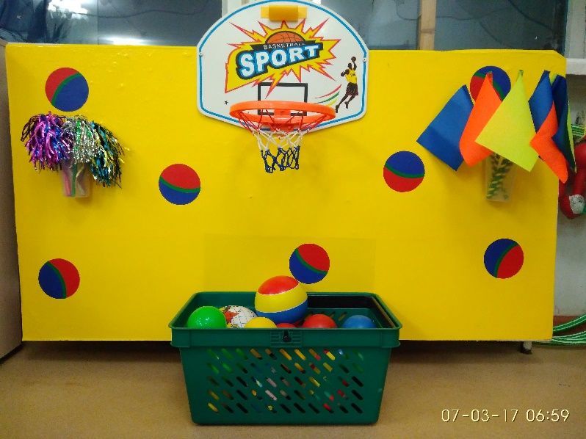
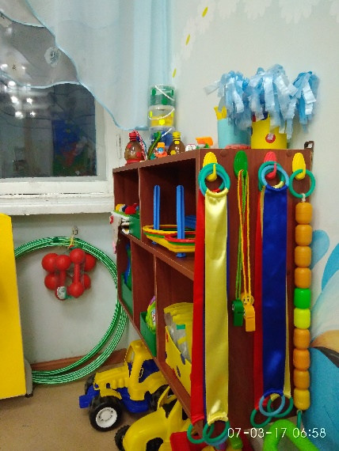
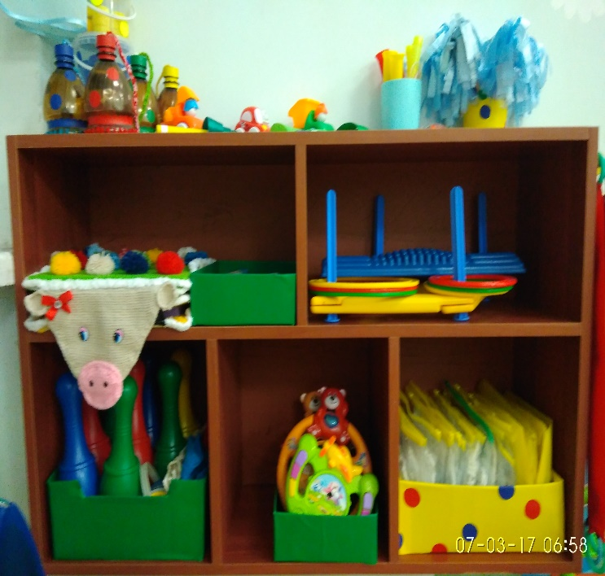
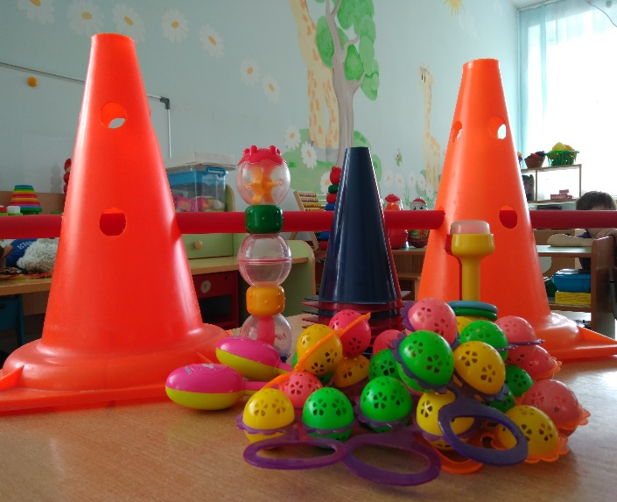
Наш спортивный уголок

Slide 5

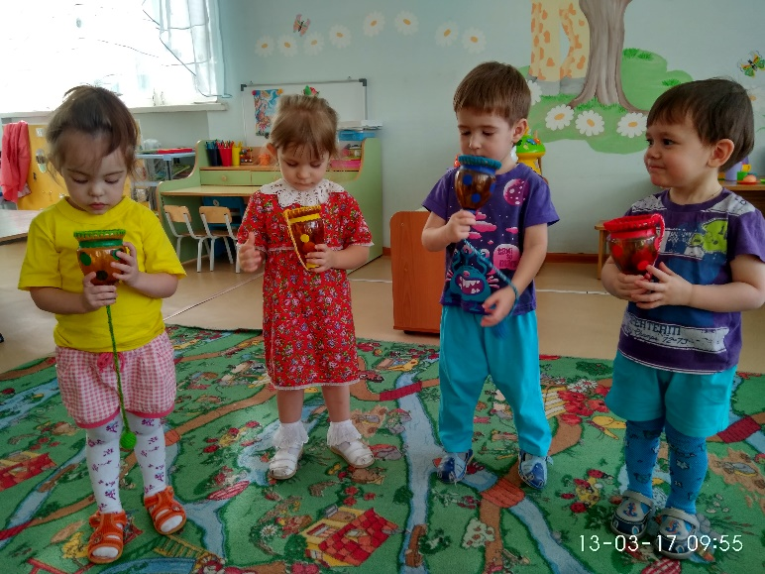
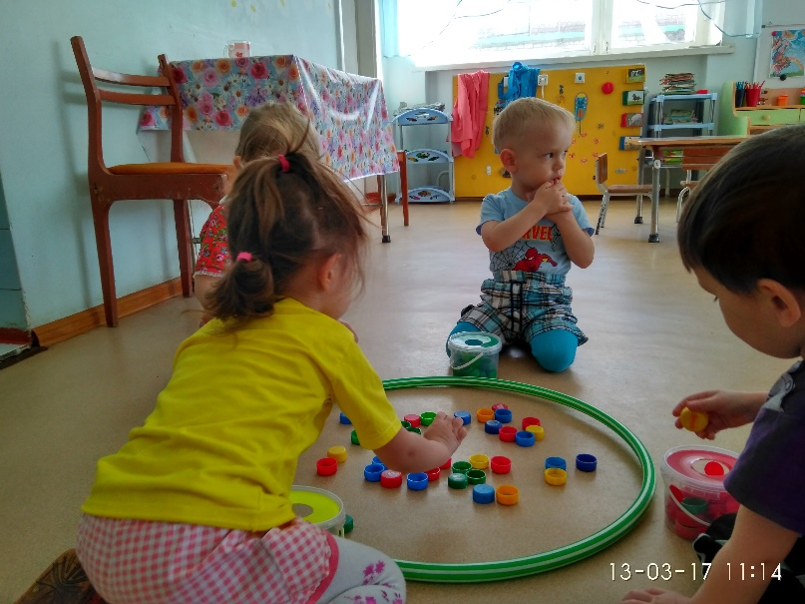
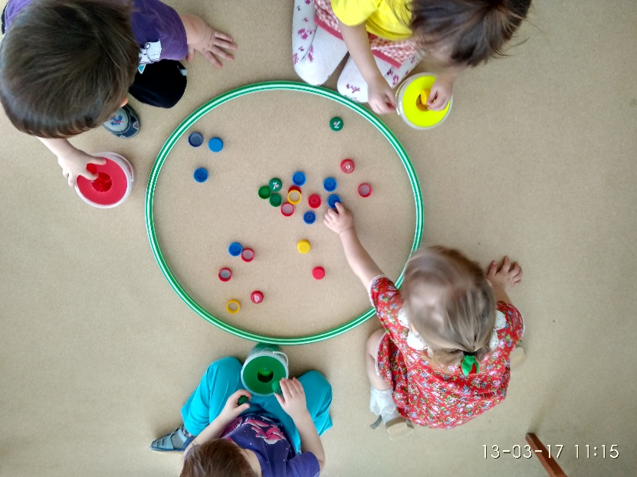
« Бильбоке »
( поймай шарик )
Цель: развивать глазомер детей, координацию движений, ловкость.
« Собери цветы »
Цель: Развивать ловкость, координацию движения, сноровку .

Slide 6
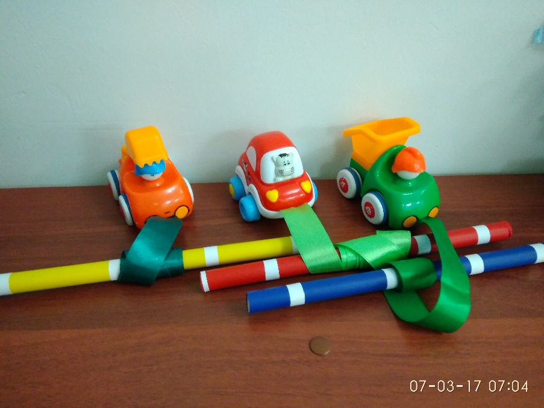
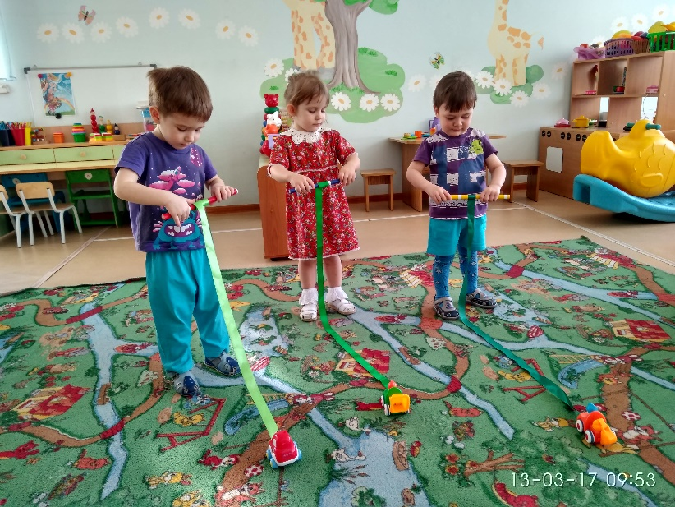
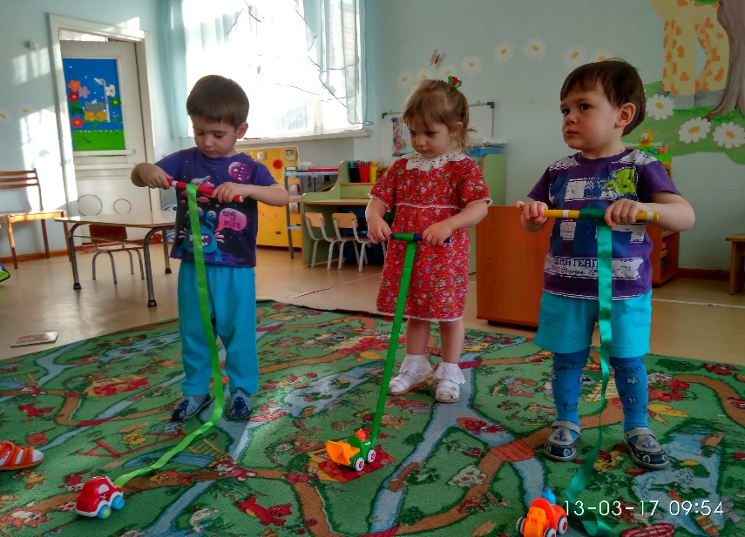
« Машинки »
Цель: развитие мелкой моторики рук, ловкости, быстроты.

Slide 7
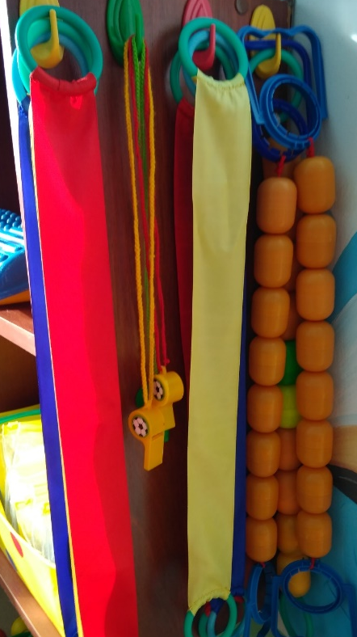
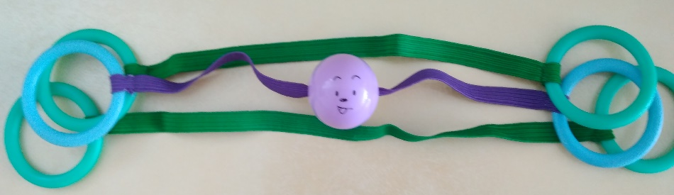
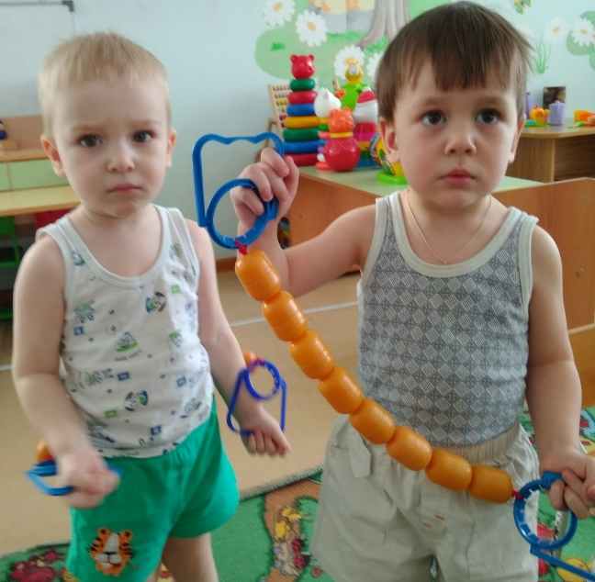
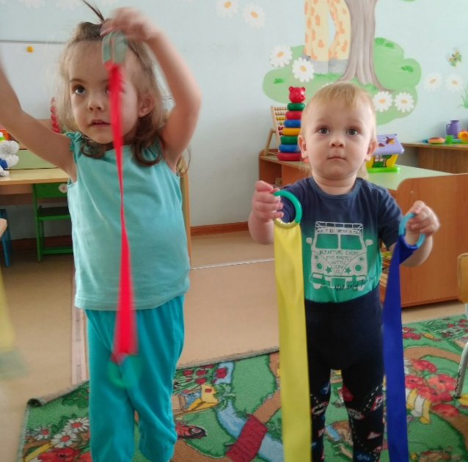
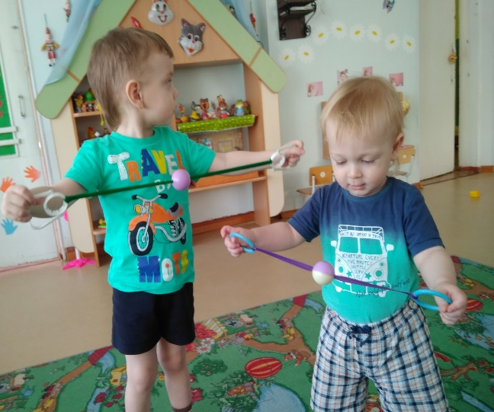
« Ленточки »
Цель: развивать глазомер, координацию движения, ловкость
« Эспдеанр »
Цель : развитие и укрепление мышц плечевого пояса и силы
« Массажер »
Цель: укреплять мышцы верхнего плечевого пояса

Slide 8
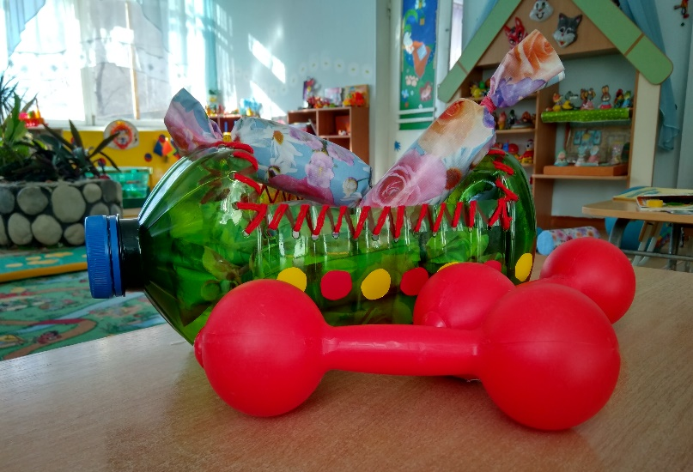
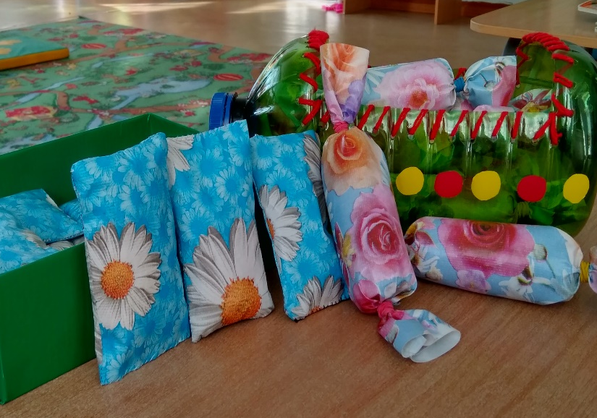
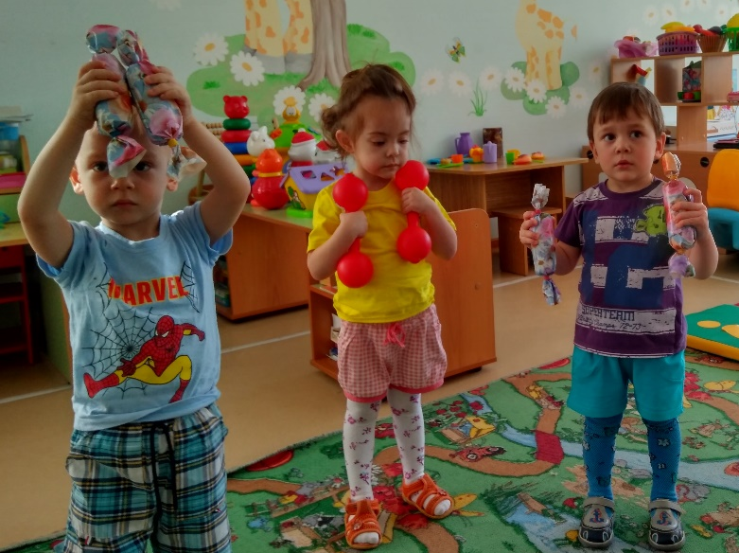
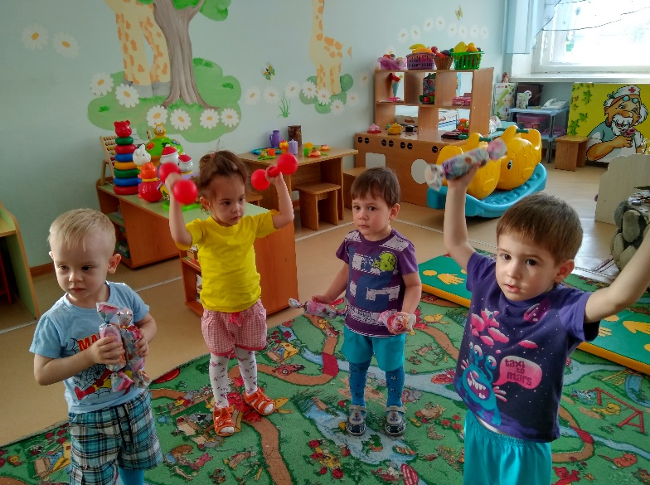
« Гантели »
Цель: для развития и укрепления плечевого пояса и силы

Slide 9
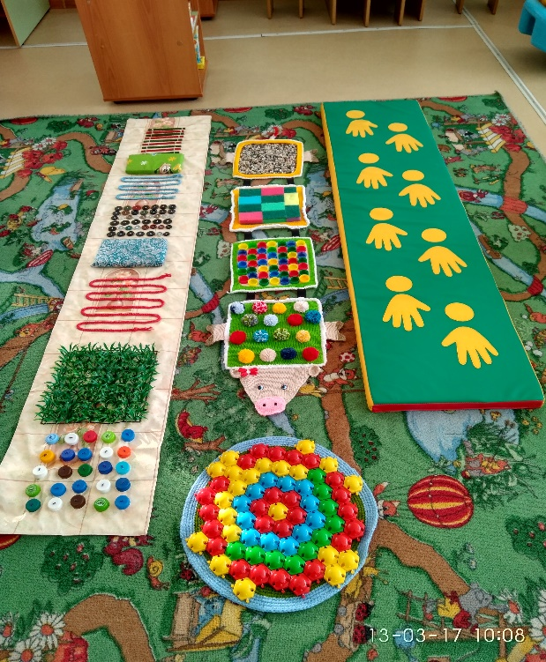
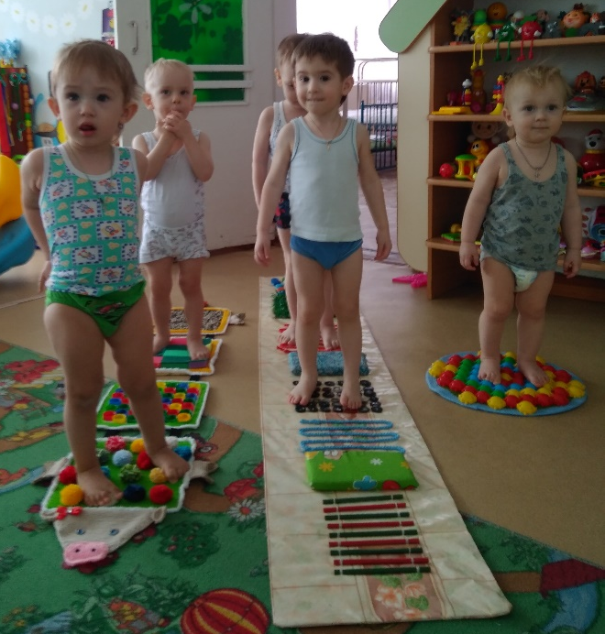
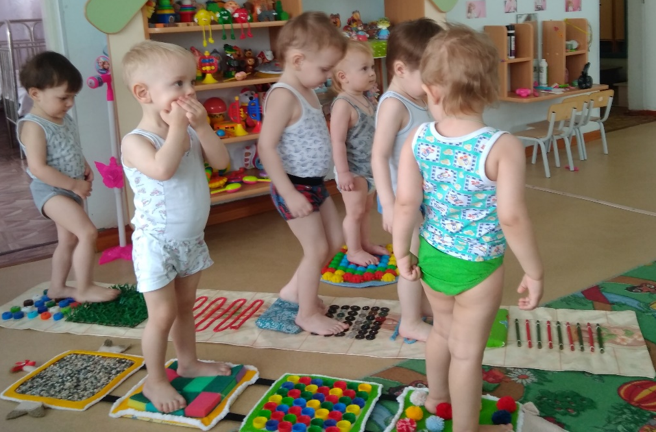
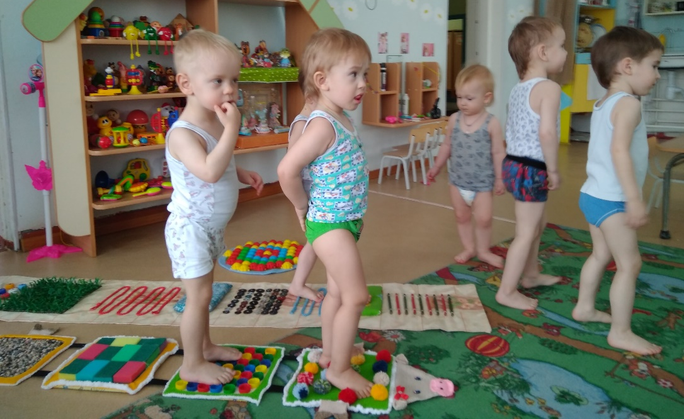
« Необычные дорожки »
Цель: профилактика плоскостопия и массаж для укрепления мышц ступни, развитие равновесия, координации движений.

Slide 10
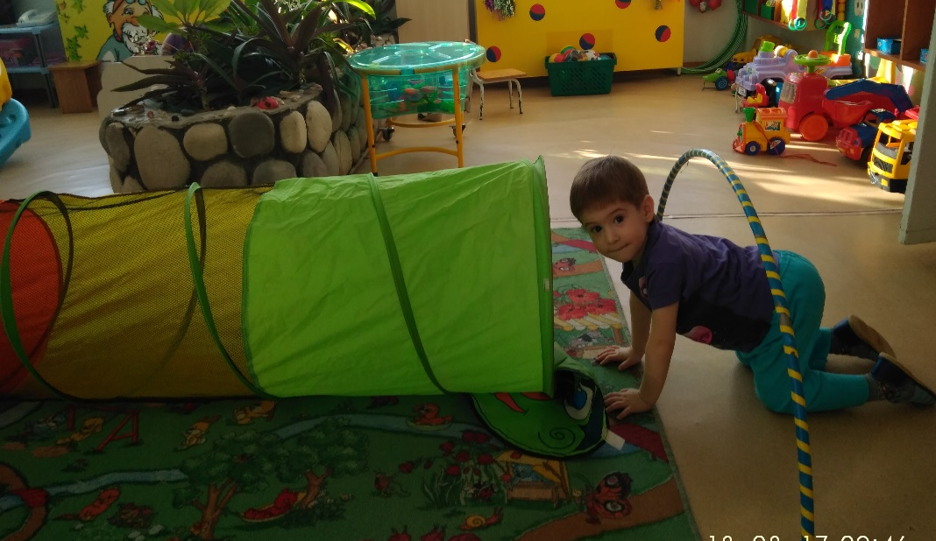
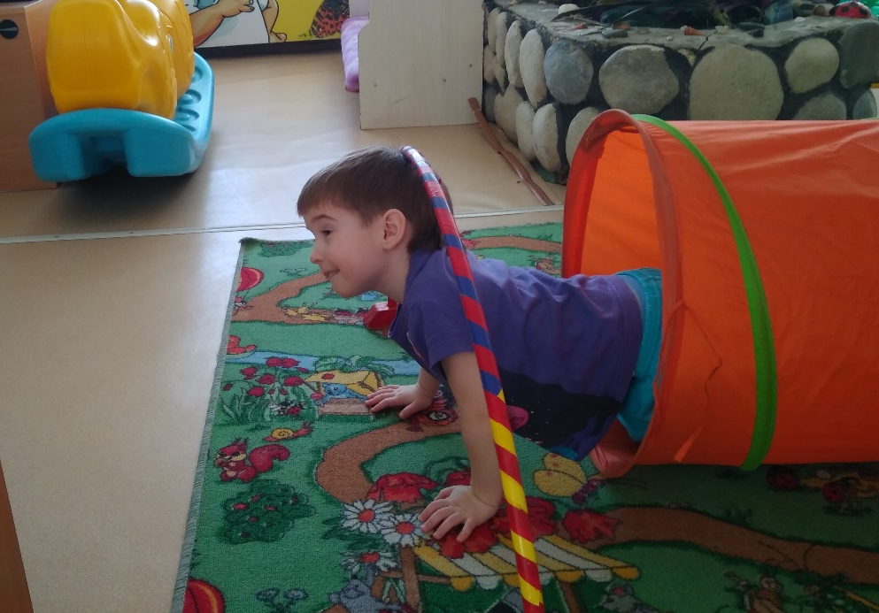
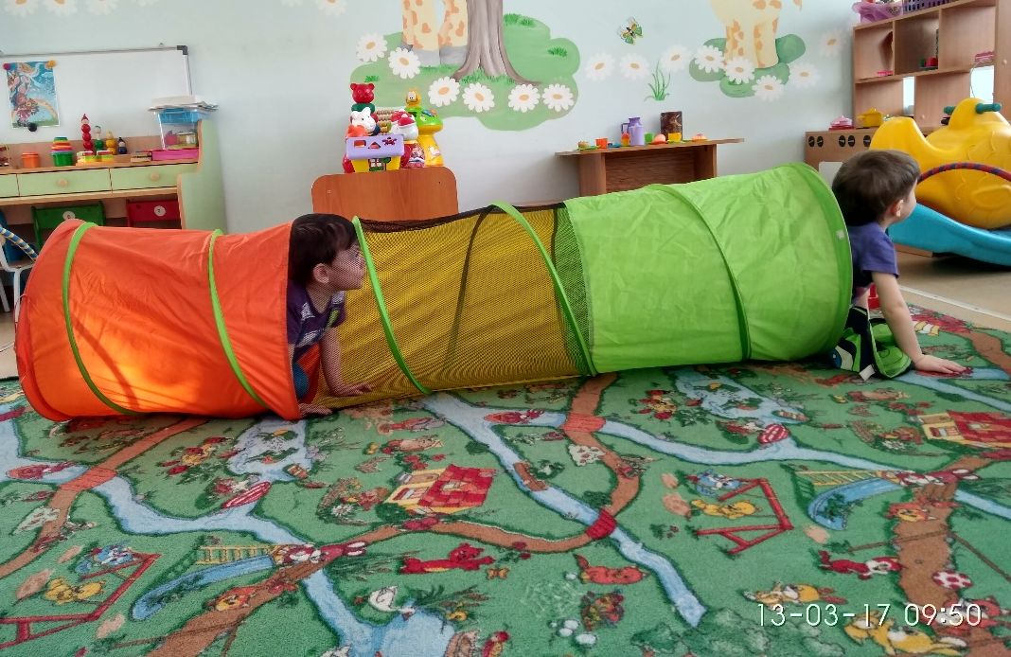
« Волшебные дуги », « Тоннели »
Цель: развивать чувство равновесия, способствовать развитию координации движения

Slide 11
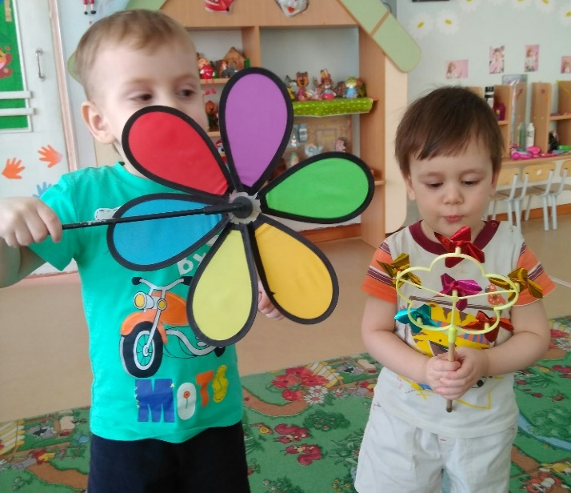
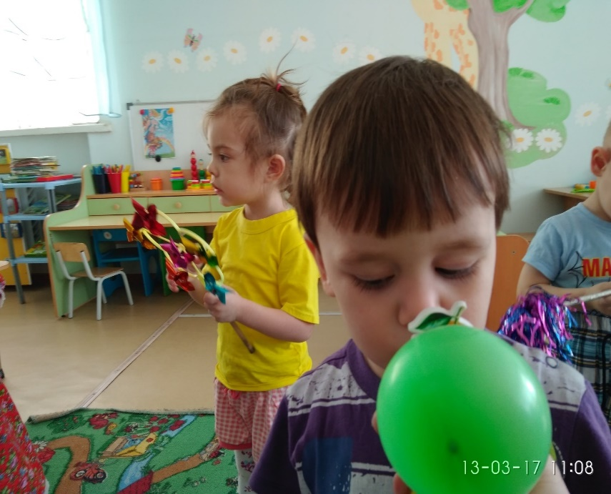
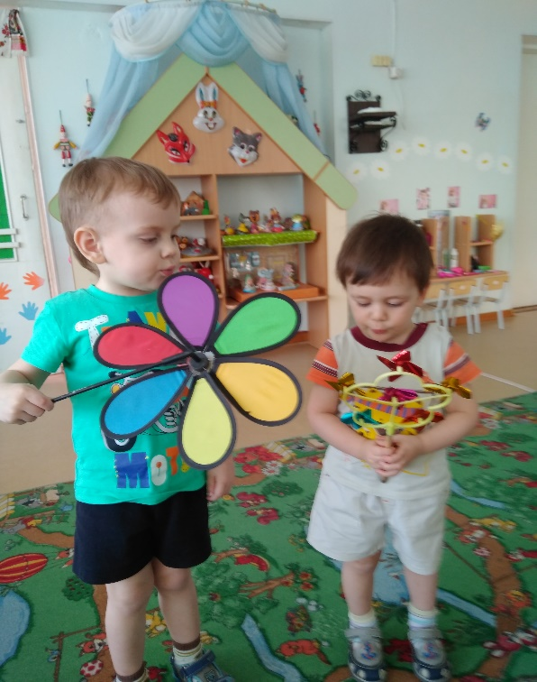
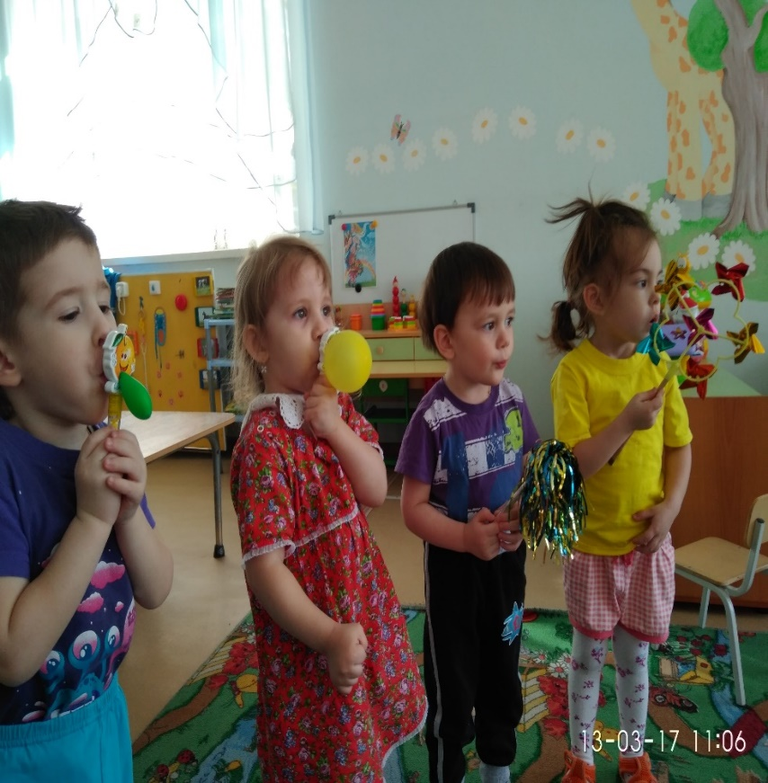
« Дыхательная гимнастика »
Цель: укрепление физиологического дыхания у детей, тренировка артикуляционного дыхания

Slide 12

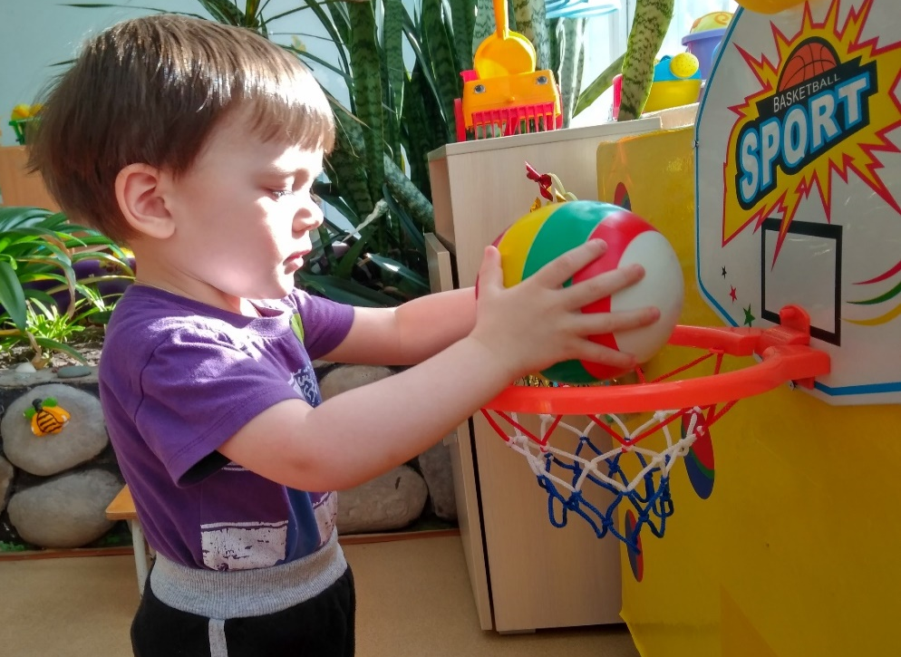
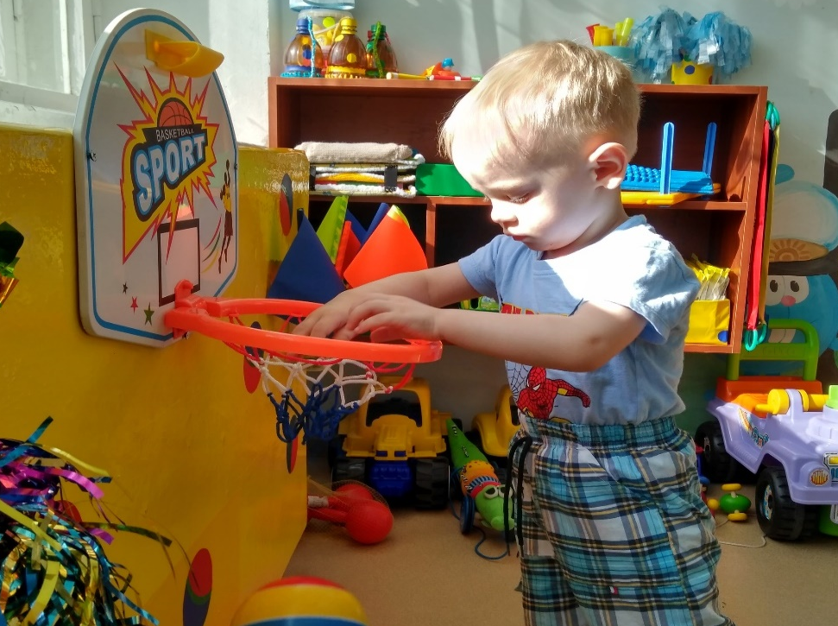
« Баскетбольное кольцо »
Цель: Забросить мяч в кольцо. Развивает ловкость, меткость.

Slide 13
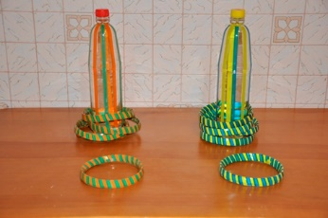
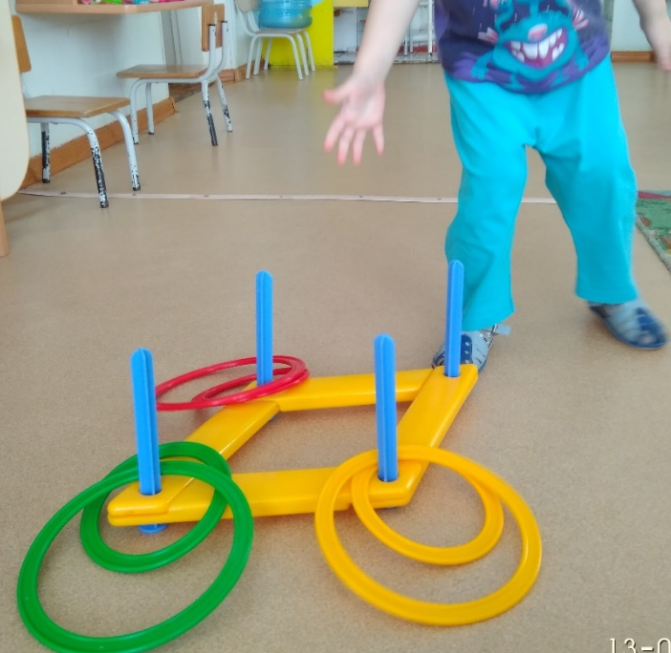
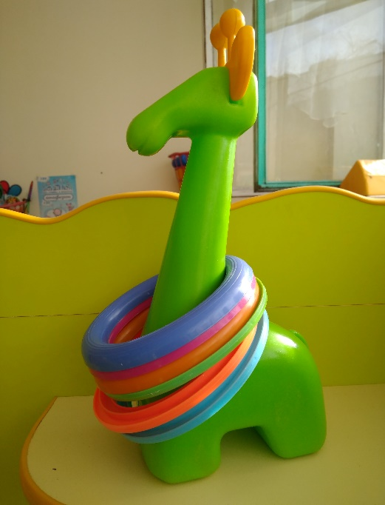
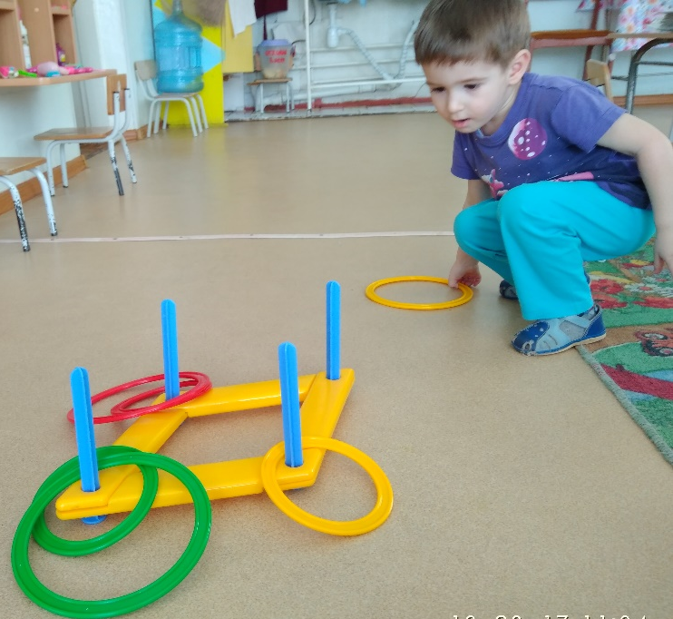
« Кольцеброс »
Цель: развивать глазомер детей, координацию движений, ловкость

Slide 14
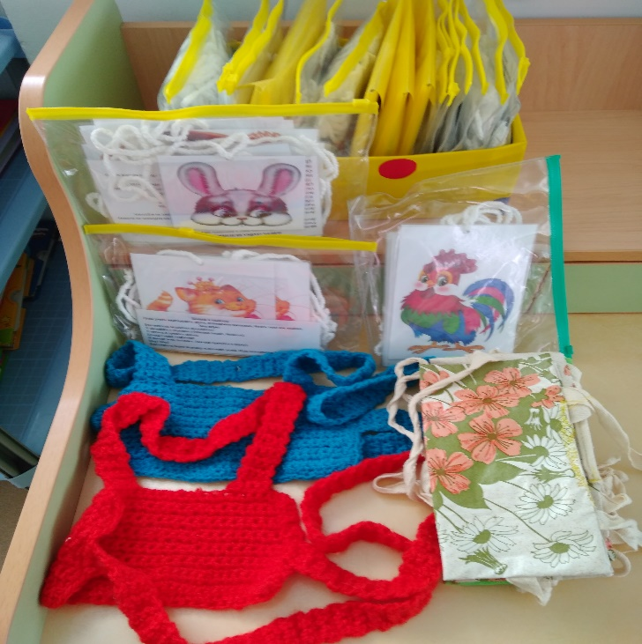
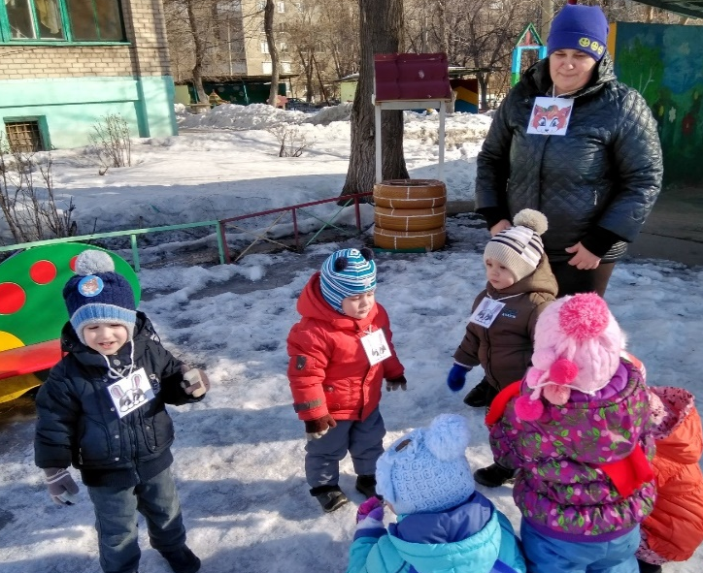
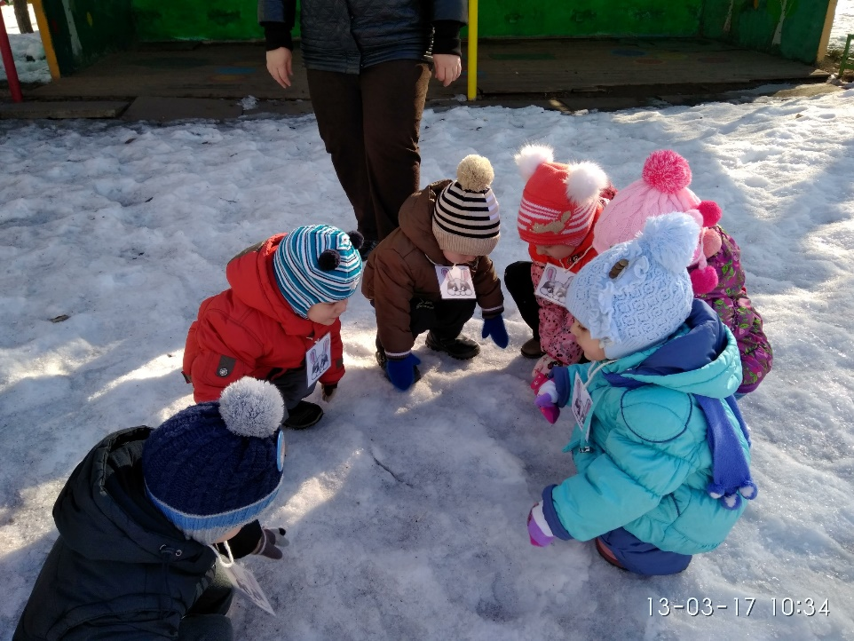
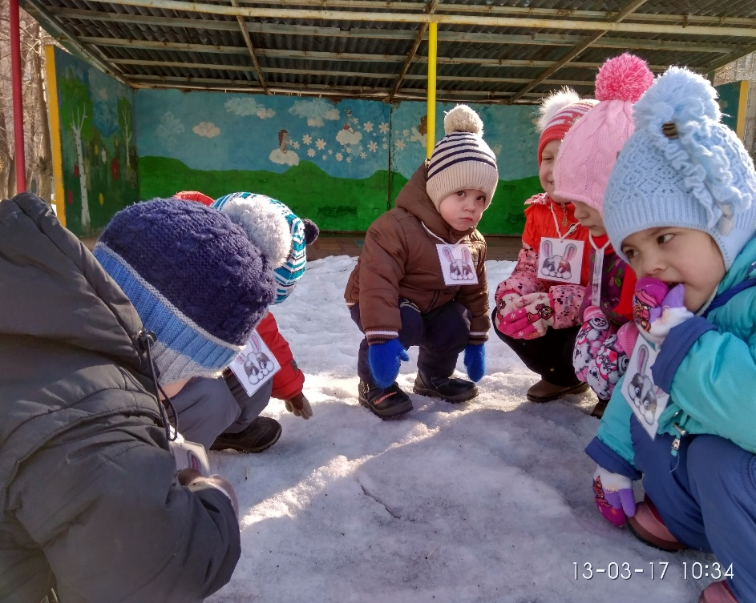
« Подвижные игры »
Цели: упражнять детей в совместных играх с элементарными правилами, обогащать двигательный опыт детей

Slide 15
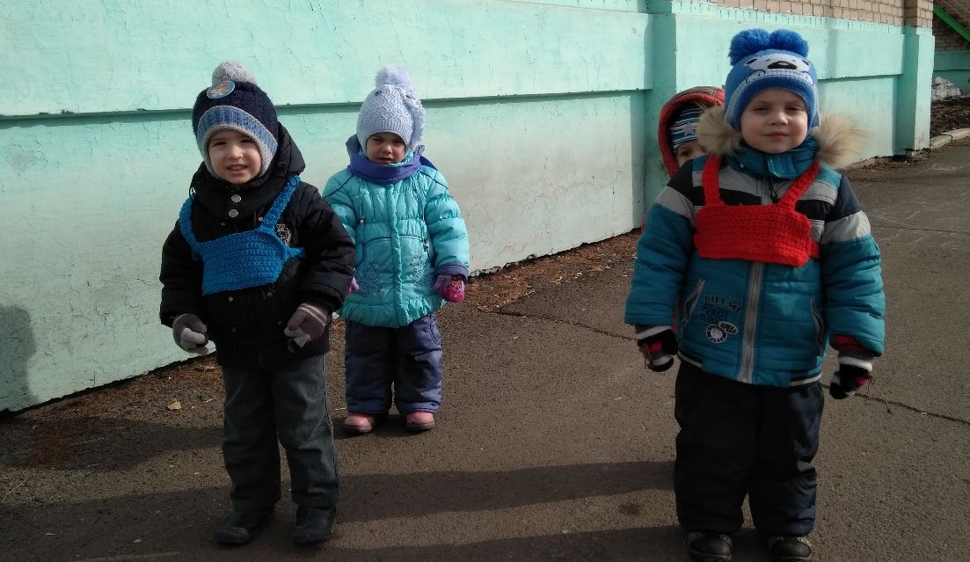
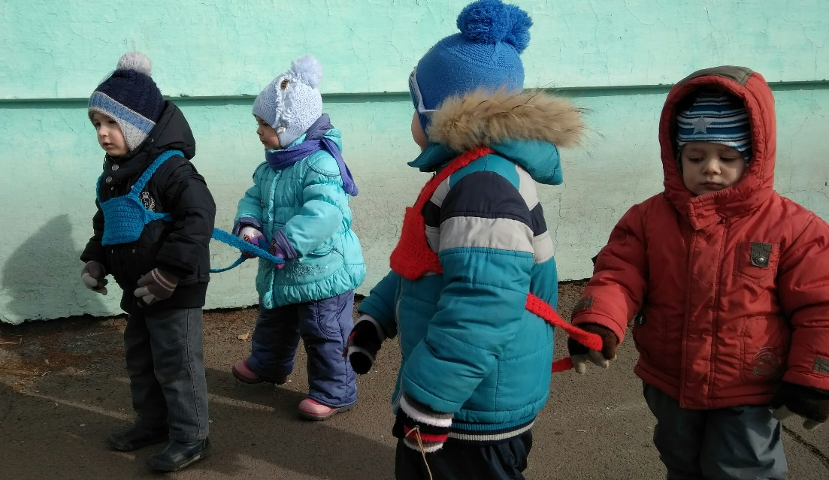
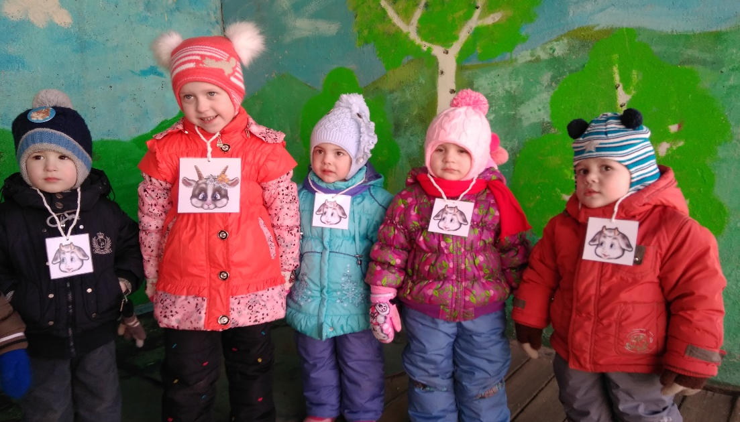
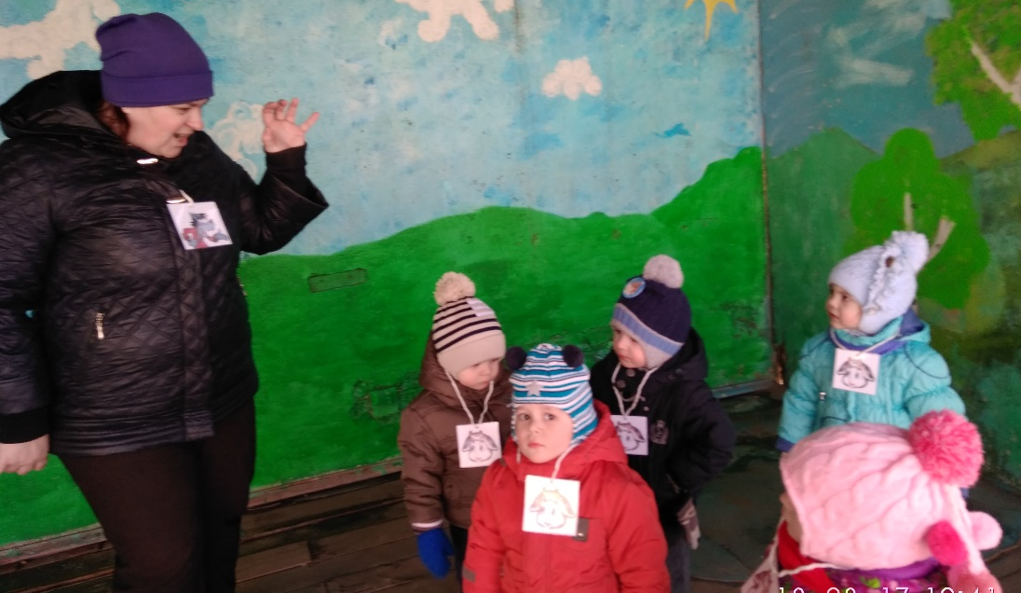

Slide 16






« Картотеки »

Slide 17


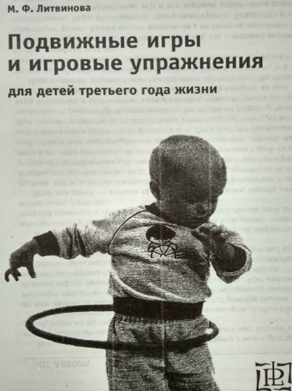

Методическое пособие:
( перспективное планирование, конспекты занятий, досугов, праздников, развлечений, оздоровительная гимнастика, закаливания)

Slide 18


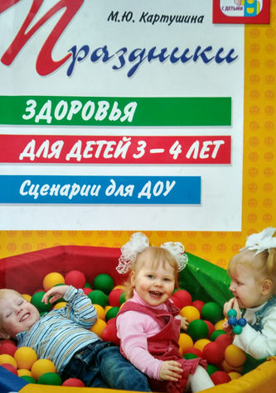



Slide 19
Работа с родителями
Анкетирование
Консультации, беседы
Формы работы с родителями
Помощь в изготовлении атрибутов
Наглядно- информационная агитация
Наглядная информация
Родительские собрания

Slide 20
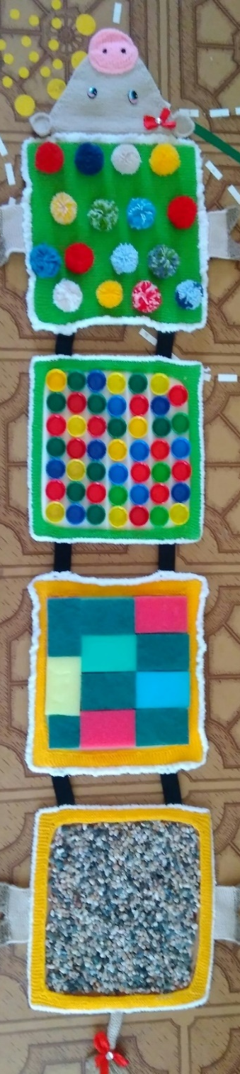




Помощь родителей, в изготовлении атрибутов

Slide 21



« Нам вместе весело»
( спортивный досуг)
Цель: Способствовать психологическому сближению детей и родителей, развитие положительных эмоций;
Обеспечение эффективного взаимодействия семьи и детского сада.

Slide 22





Консультации, беседы, буклеты

Slide 23




« Фонотека»
« На зарядку становись»
Музыкально- поэтические комплексы физических упражнений для детей дошкольного и младшего возраста.
Автор музыки и исполнитель: Ю.А.Кудинов
Автор текстов: Л.А.Яртова
Время звучания: 1ч.10 мин.
Формат: mp3
« Ручеёк»
Шедевры классической музыки для детей.
Волшебный мир музыки- самые известные произведения знаменитых композиторов.
Время звучания: 1ч.20мин.
Формат: mp3

Slide 24
Двигательной активности детей способствует правильно подобранное оборудование, пособия и игрушка, а так же умелое и грамотное руководство взрослого.
« Не надо обучать, а надо жить с детьми интересной общей жизнью.»

Slide 25

Спасибо за внимание !

